Slide 1


Slide 2
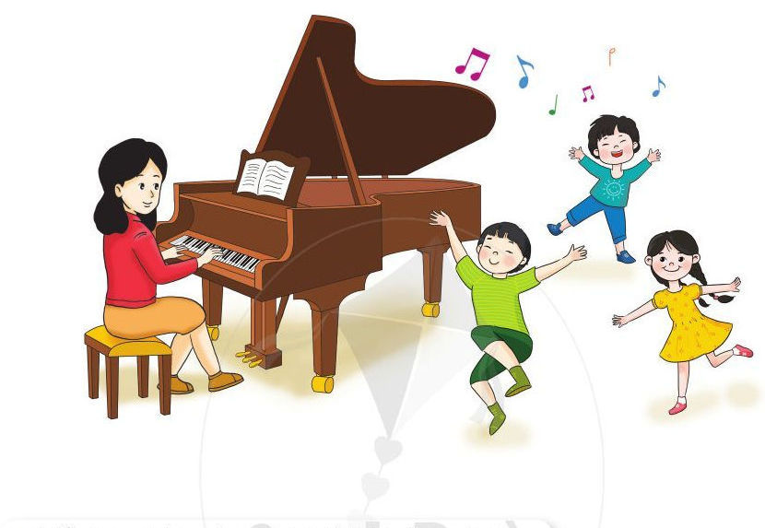

HĐ: KHỞI ĐỘNG
-HS nghe bài hát “Giọt mưa và em bé” vận động nhẹ nhàng theo nhạc.

Slide 3
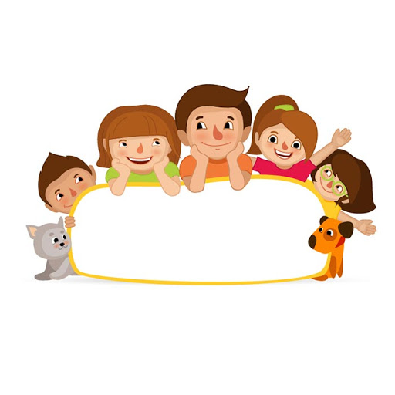
Hỏi HS câu hỏi sau
Ở học kỳ 1 em đã học những bài TĐN nào? Hãy kể tên các bài TĐN đó
Đáp án: TĐN 1 cùng vui chơi, TĐN 2 mặt trời lên, TĐN 3 tôi hát sol la sol.

Slide 4
Hỏi HS câu hỏi sau
Ở học kỳ 1 em còn được học các nội dung gì khác?
Đáp án: Nghe nhạc bài “giọt mưa và em bé, đi học”, nhịp và cách đánh nhịp 2/4, giới thiệu 1 vài nhạc cụ dân tộc, giới thiệu khuông nhạc, dòng kẻ phụ, khóa sol, nốt nhạc.

Slide 5

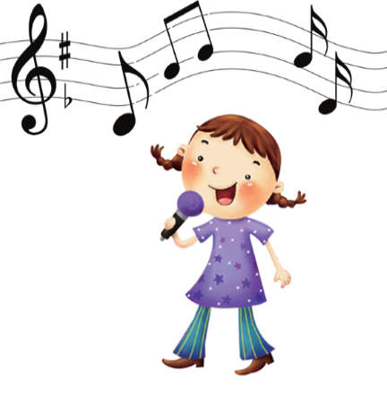
ÂM NHẠC LỚP 5
TIẾT 18
ÔN TẬP, KIỂM TRA

Slide 6
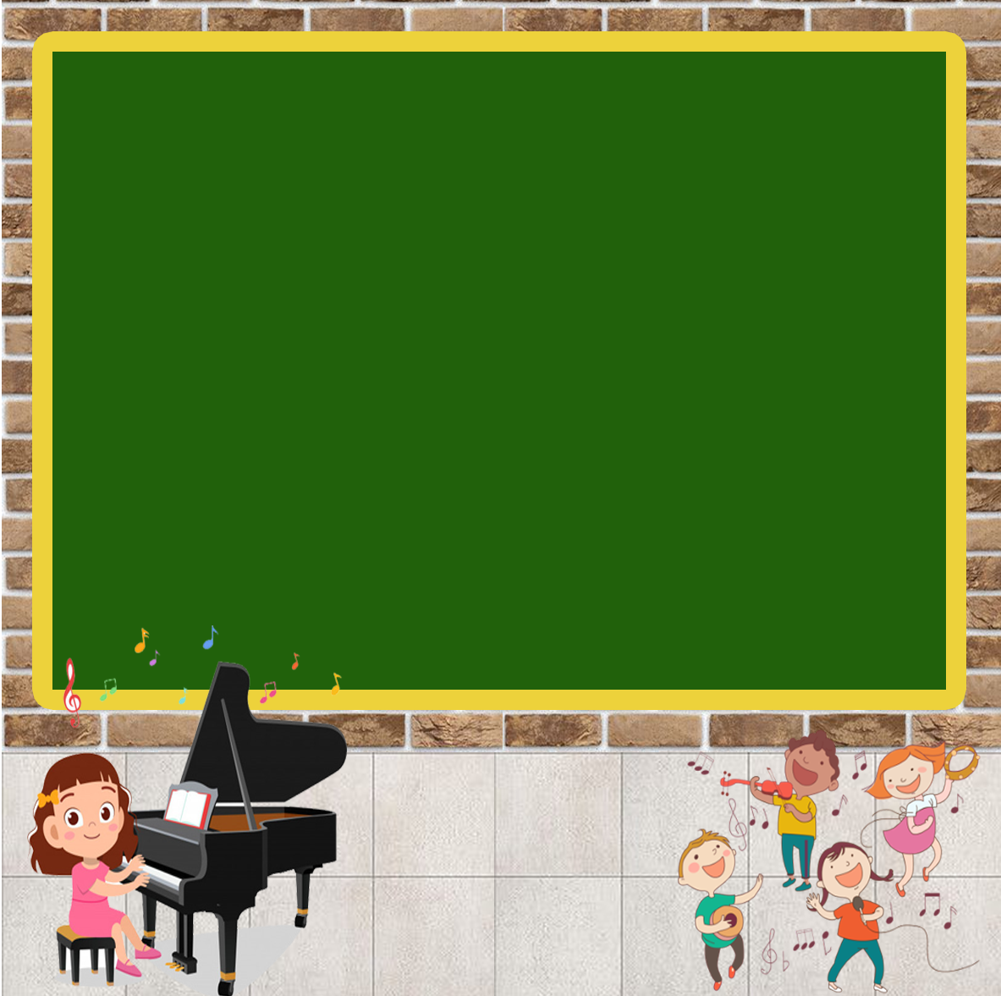
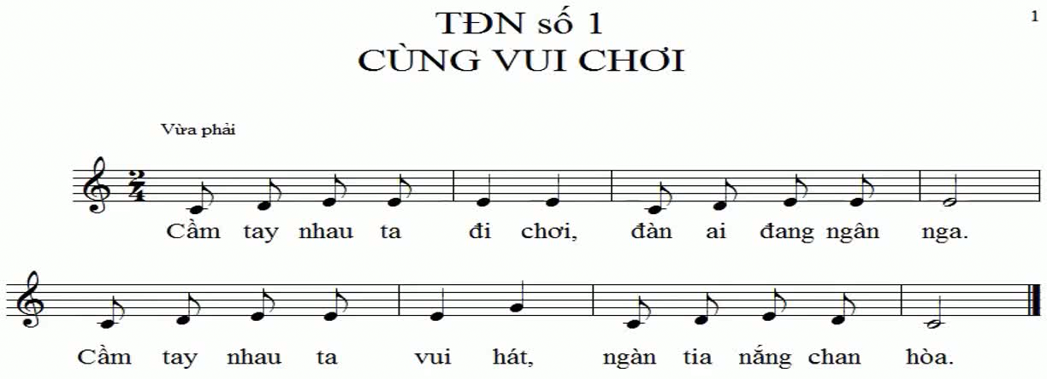
NỘI DUNG 1: ÔN TĐN
HĐ : LUYỆN TẬP-THỰC HÀNH
chia lớp thành 2 tổ:
Tổ 1: Đọc câu 1
Tổ 2: Đọc câu 2 (ngược lại)

Slide 7

Đọc nhạc gõ đệm theo phách

Slide 8
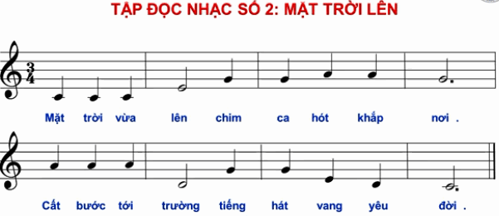
HĐ : LUYỆN TẬP-THỰC HÀNH
HS nhẩm cả bài 1 lần sau đó đọc vài lần cho đúng cao độ, tiết tấu, sắc thái, sửa sai.

Slide 9
chia lớp thành 2 tổ:
Tổ 1: Đọc nhạc
Tổ 2: nghép lời (ngược lại)

Slide 10
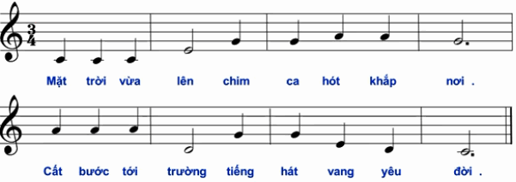

Đọc nhạc, ghép lời gõ đệm theo phách

Slide 11

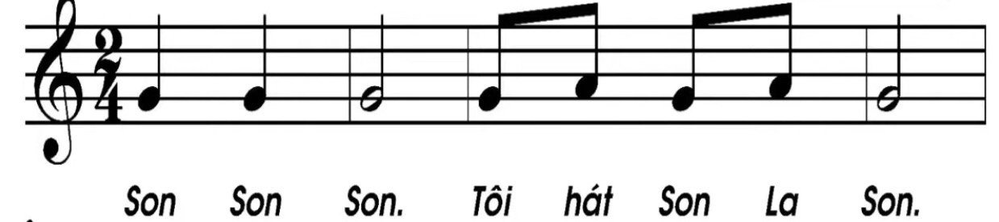
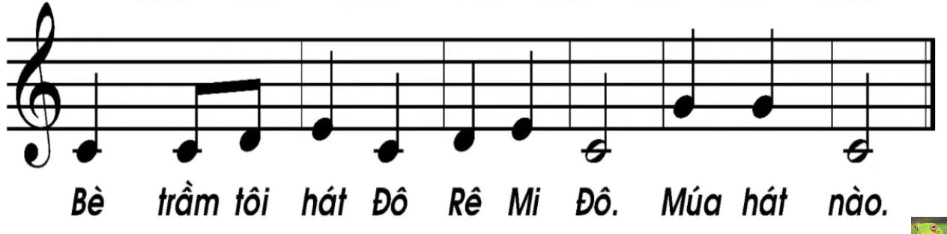
HĐ: LUYỆN TẬP-THỰC HÀNH
- HD Nửa lơp đọc nhạc và hát lời, nửa lớp gõ phách và ngược lại
x x xx x x xx
X X X X X X X X X X XX

Slide 12

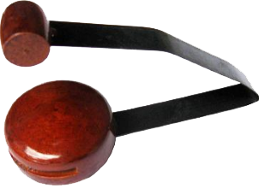
Ôn lại tiết tấu sau đó gõ song loan theo tiết tấu
HĐ: VẬN DỤNG-SÁNG TẠO

Slide 13
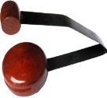
Ứng dụng vào bài

Slide 14
NỘI DUNG 2: ÔN CÁC NỘI DUNG ĐÃ HỌC
-HS nghe bài hát “đi học” vận động nhẹ nhàng theo nhạc.

Slide 15
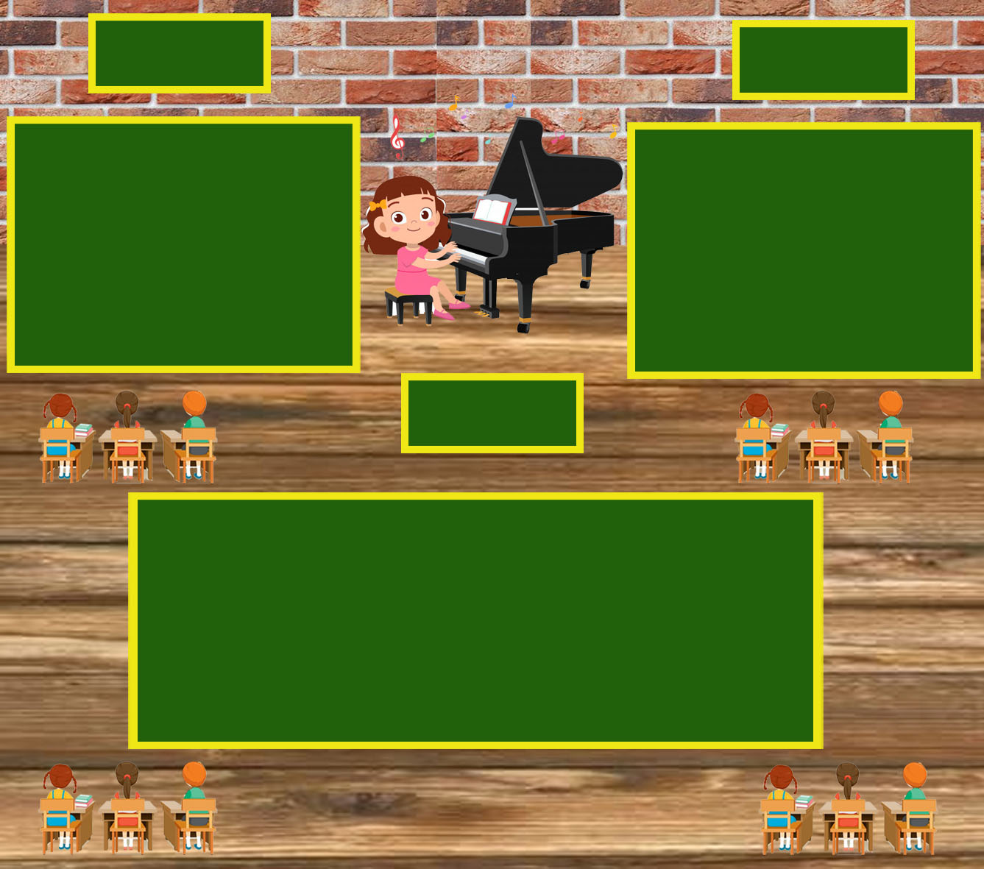
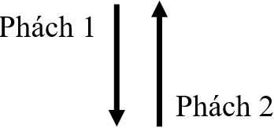
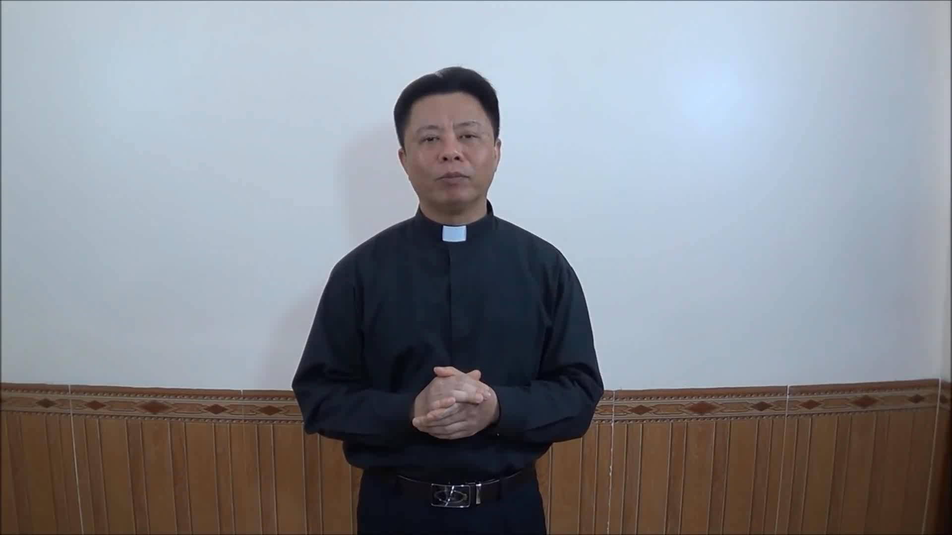
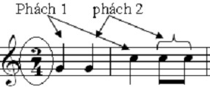
Sơ đồ
Cách đánh
Giới thiệu lại
Số chỉ nhịp trông như một phân số, được viết đầu bản nhạc. Nhịp 2/4 là gồm có 2 phách trong 1 ô nhịp mỗi phách được đo bằng 1 nốt đen.
VD
NỘI DUNG 2 LÝ THUYẾT ÂM NHẠC: Nhịp 2/4

Slide 16
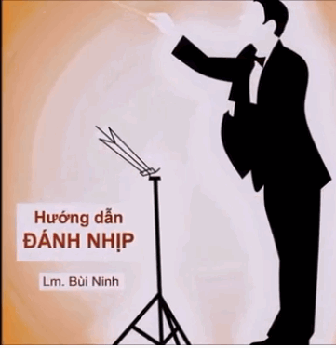
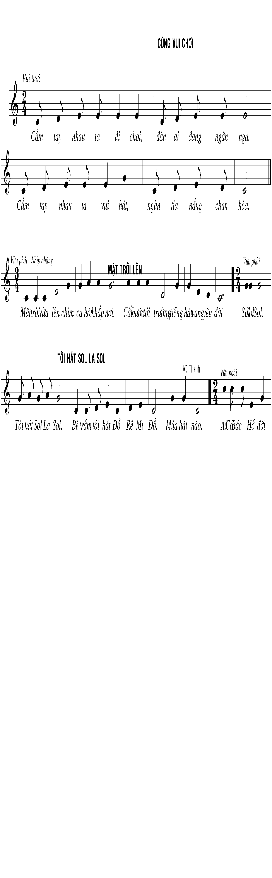
đánh nhịp TĐN 1
CÙNG VUI CHƠI

Slide 17
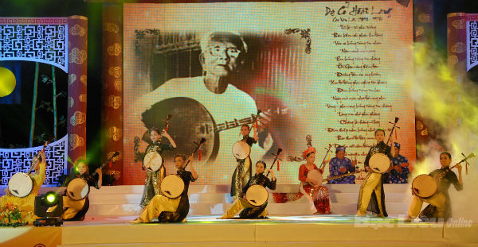
- Nhìn vào tranh và nghe bản nhạc sau cho biết đây là câu chuyện âm nhạc gì đã học, bản nhạc tên gì? Gọi 1 HS kể lại câu chuyện

Slide 18
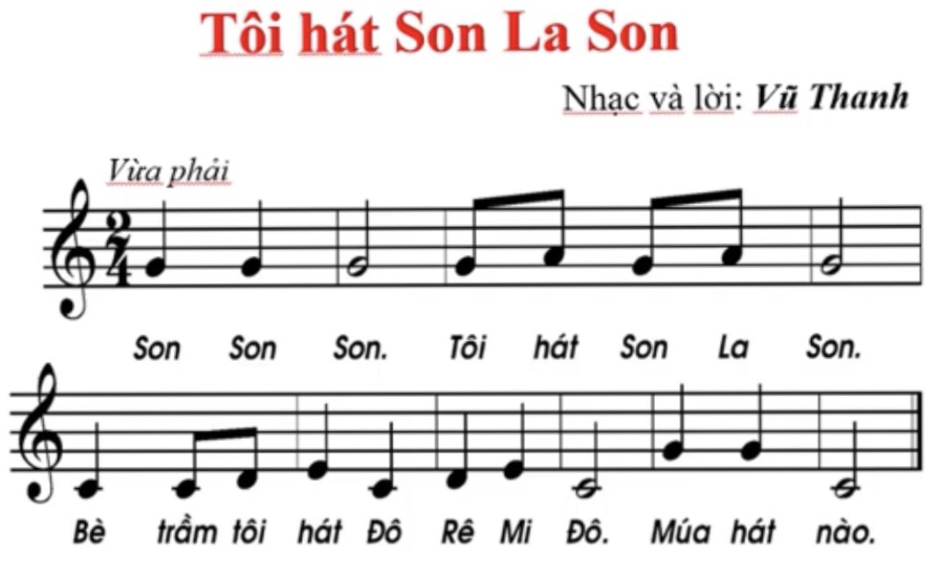
Viết lại TĐN Số 3

Slide 19
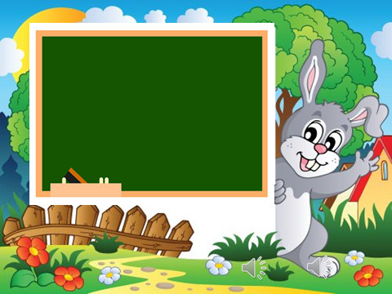
- Củng cố, dặn dò, nêu giáo dục

Slide 20


